Slide 1
ALGORİTMALAR
BÖLÜM 2-DVM

Slide 2
İÇERİK
Recurrence Relations (Özyineleme İlişkileri)
  Exact Solution (Kesin Çözüm)
    Forward substitution (İleriye Doğru yerine koyma)
    Backward substitution (Geriye Doğru Yerine Koyma)
    Diferansiyel denklemlerde kullanılan yöntemler,
  Asymptotic Solution (Asimptotik Çözüm)
    Master teoremi

Slide 3
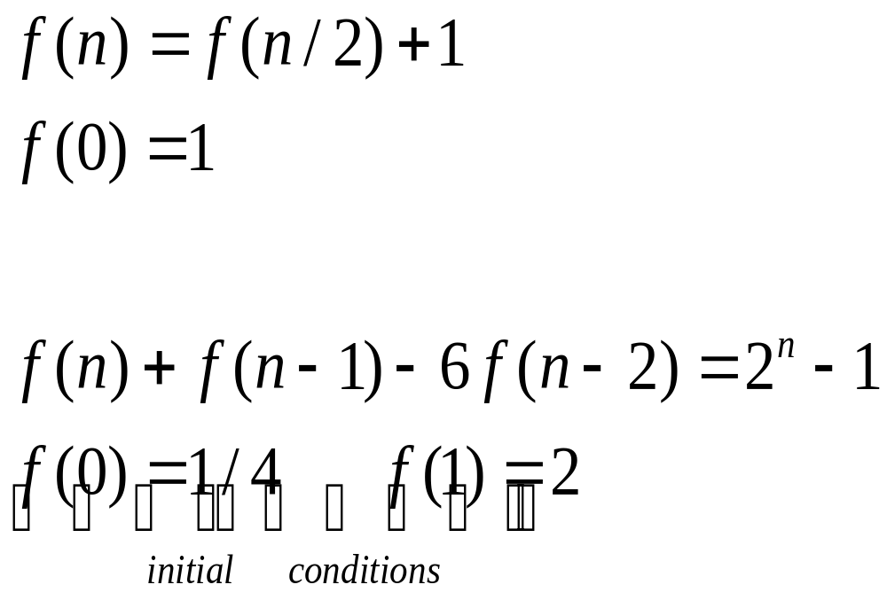
Recurrence Relations
Genellikler özyineleme bulunan fonksiyonlarda görülür
Örnekler :

Slide 4
Örnekler
Array’deki en büyük elemanı belirleme
  İki özyineli çağırım
Binary search

Slide 5
Recurrence Relations
Recurrence Relations(Özyineleme İlişkileri)
  Exact Solution (Kesin Çözüm)
    Forward substitution (İleriye Doğru yerine koym)
    Backward substitution (Geriye Doğru Yerine Koyma)
    Diferansiyel denklemlerde kullanılan yöntemler
  Asymptotic Solution
    Master theorem

Slide 6
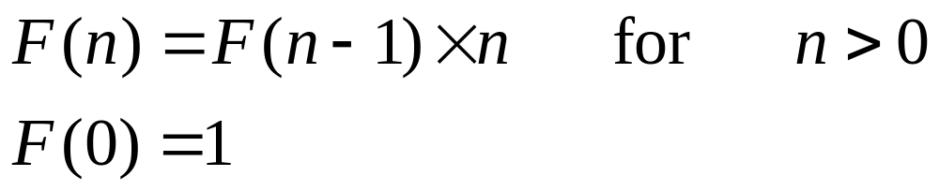
Örnek 1 – Faktöriyel Hesaplama
Hedef:
Herhangi bir doğal tamsayı n için F(n)=n! Faktöriyel fonksiyonunu hesapla.

Slide 7
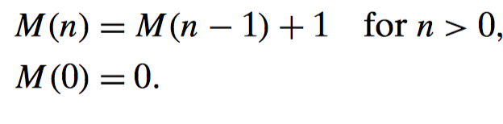
Faktöriyel Hesaplama
Algoritma :
if n=0 return 1
else return F(n-1)*n
Analizi:

Slide 8
Forward Substitution (İleriye Doğru yerine koyma)
Initial condition ile başlayın
Çözüme doğru bir kaç terimi hesaplayın.
  Önceden bulduğunuz terimleri kullanarak
Bir desen bulmaya çalışın
Kapalı formda bir formül bulmaya çalışın
Bulduğunuz formulü doğrulayın
  Tümevarım
  Yerine koyma

Slide 9
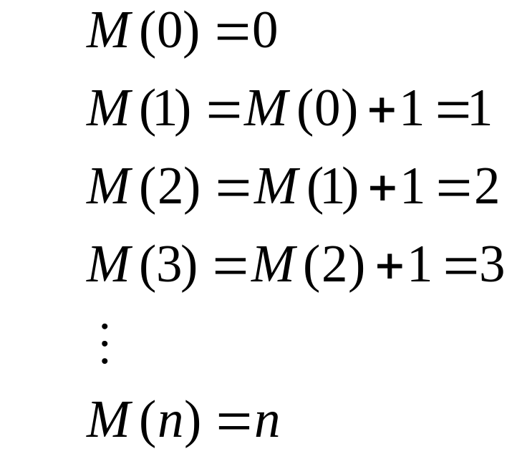
Faktörüyel Fonksiyonu
Forward substitution:

Slide 10
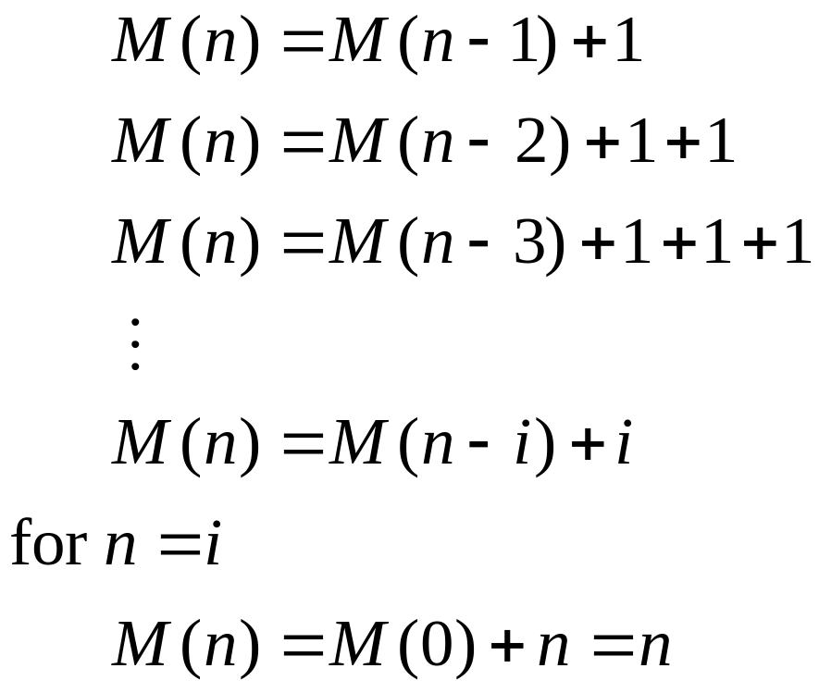
Faktöriyel Fonksiyonu
(Backward Substituiton) Geriye doğru yerine koyma ile:

Slide 11
Backward Substitution
Recurrence denklemi ile başlayın (f(n) ile)
f(n-1) terimini açın
  Recurrence denklemini kullanarak
Aynı işlemi birkaç kere tekrarlayın.
  for f(n-2), f(n-3) etc..
f(n) denkleminin formülünün f(n-i) cinsinden bulmaya çalışın.
Desenin doğruluğunu kontrol edin
  Genellikle tümevarım ile
n-i’yi initial condition yapan i’yi seçin ve kapalı formülü elde ediniz.

Slide 12
Örnek 2- Towers of Hanoi
Hedef:
n tane diski A çubuğundan C çubuğuna arada B çubuğunu kullanarak yerleştirme
Yaklaşım: (recursive)
  n-1 tane diski A ‘dan B’ye C çubuğunu kullanarak aktarın
  En büyük diski A’dan C’ye iletin.
  n-1 tane diski B çubuğundan C’ye A çubuğunu kullanarak iletin
  Toplam hareket sayısı
  T(n) = 2T(n-1) + 1
  T(1) = 1

Slide 13
Recursive Algoritmaların Analizi
Recursive algoritmalarda Genel Plan
Girdi boyutunu belirleyecek parametrelere karar verme.
Algoritmanın temel işlemini (basic operation) belirle.
Her recursive çağırmada temel işlem kaç defa çalıştırılıyor belirle.
  Eğer çalıştırma sayısı aynı boyuttaki farklı girdiler de değişiyorsa;
    worst-case, average-case ve best-case durumları ayrı ayrı incelenmelidir.
  Temel işlem çağrılmasını sayan bir özyineleme ilişkisi oluşturun.
  Özyinelemeli çağrımları ve bu çağrımlardaki girdi boyutunu belirleyin.
  Uygun bir initial condition bulun.
Özyinelemeyi çözün.
  En azından girdi büyüdükçe işlem adımlarındaki büyümeyi belirleyin.

Slide 14
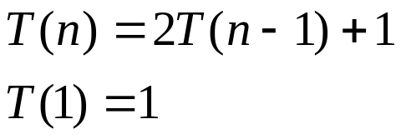
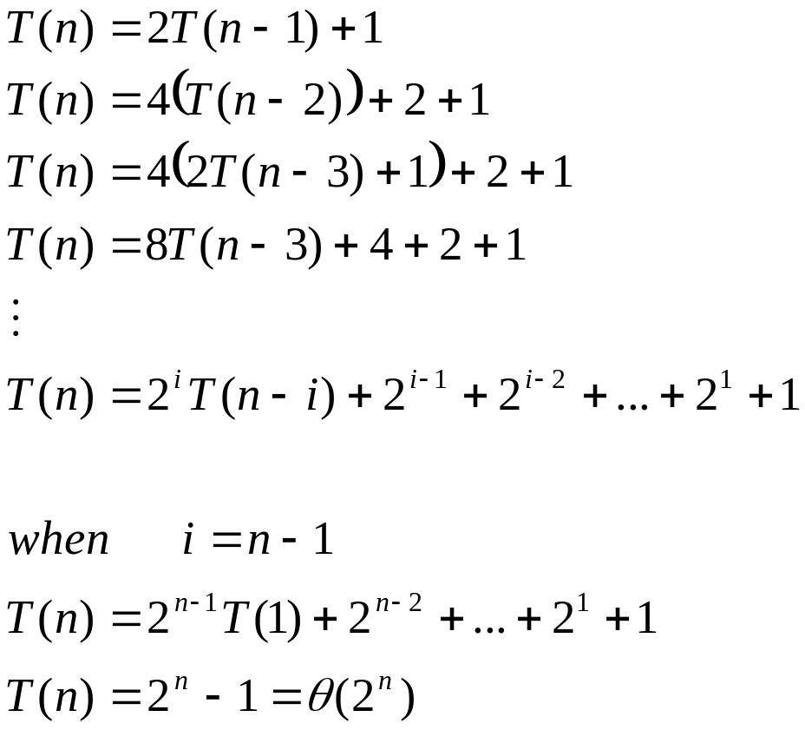
Towers of Hanoi
Backward Substituion
← Doğrulama

Slide 15
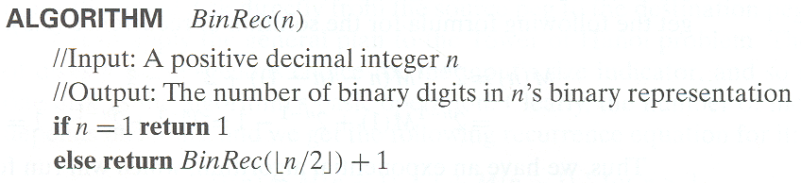
Example 3: Counting #bits
A. Levitin “Introduction to the Design & Analysis of Algorithms,” 3rd ed., Ch. 2 ©2012 Pearson Education, Inc. Upper Saddle River, NJ. All Rights Reserved.

Slide 16
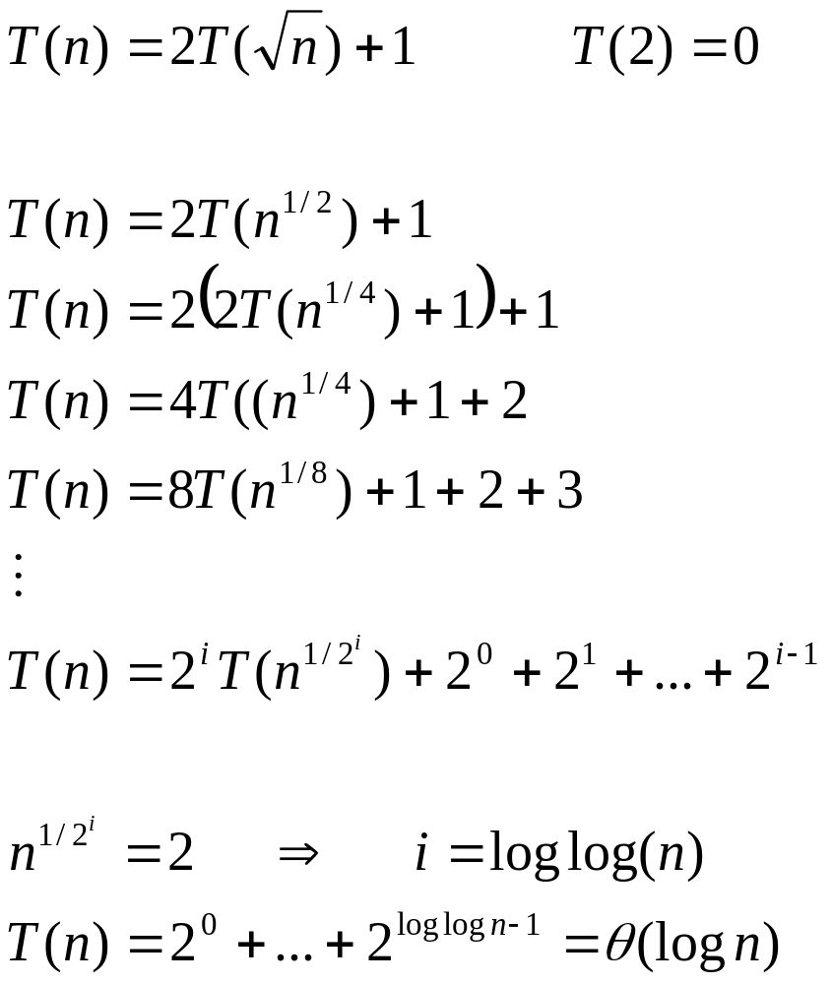
Örnek

Slide 17
ROAD MAP
Recurrence Relations
  Exact Solution
    Forward substitution
    Backward substitution
    Methods similar to those used in solving differential equations
  Asymptotic Solution
    Master theorem

Slide 18
Fibonacci numbers

Slide 19
Fibonacci numbers
The Fibonacci numbers:
  0, 1, 1, 2, 3, 5, 8, 13, 21, …
The Fibonacci recurrence:
  F(n) = F(n-1) + F(n-2)
  F(0) = 0
  F(1) = 1
General 2nd order linear homogeneous recurrence with
constant coefficients:
  aX(n) + bX(n-1) + cX(n-2) = 0

Slide 20
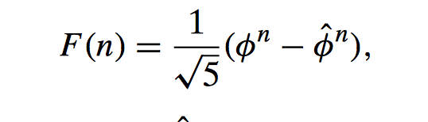


Fibonacci numbers

Slide 21
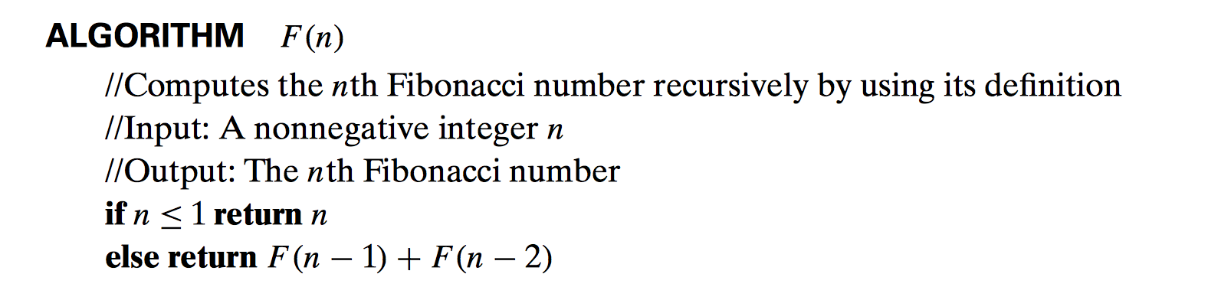


Slide 22
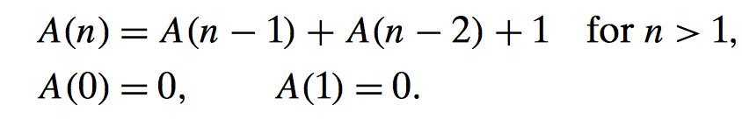
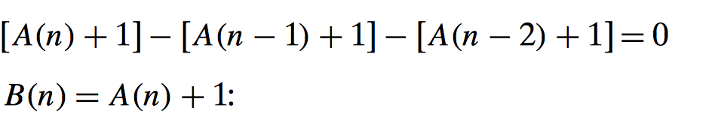
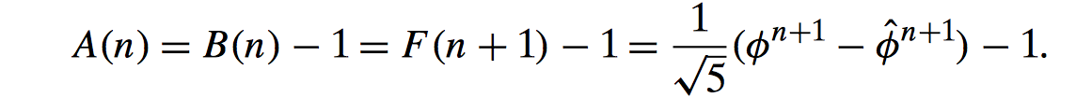
Fibonacci sayıları

Slide 23
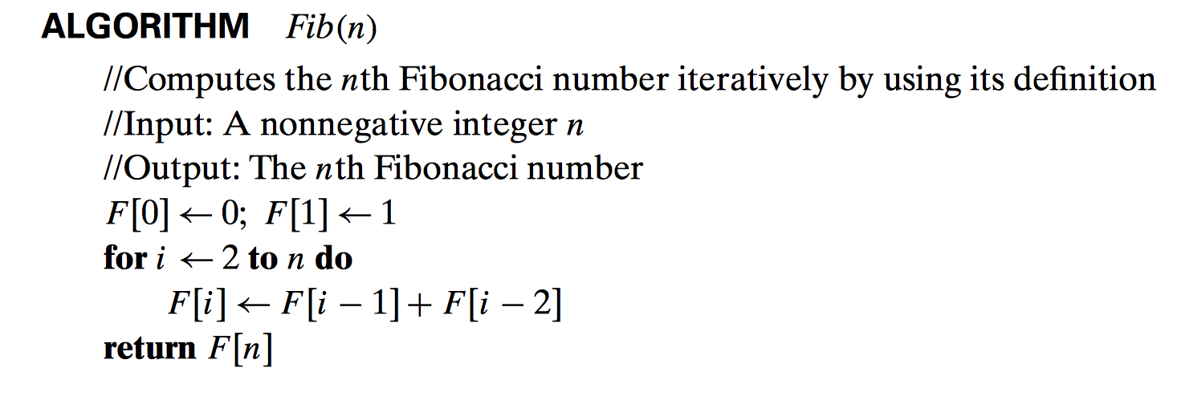
Fibonacci sayıları
Notes:
Rabbit populatipon

